Slide 1
โครงการรณรงค์ความปลอดภัยจากการผลิตและใช้พลังงานทดแทน (Energy Safety)
ความปลอดภัยในการผลิตและการใช้
ก๊าซชีวมวล
โดยเทคโนโลยี gasification
(Biomass Safety)

Slide 2
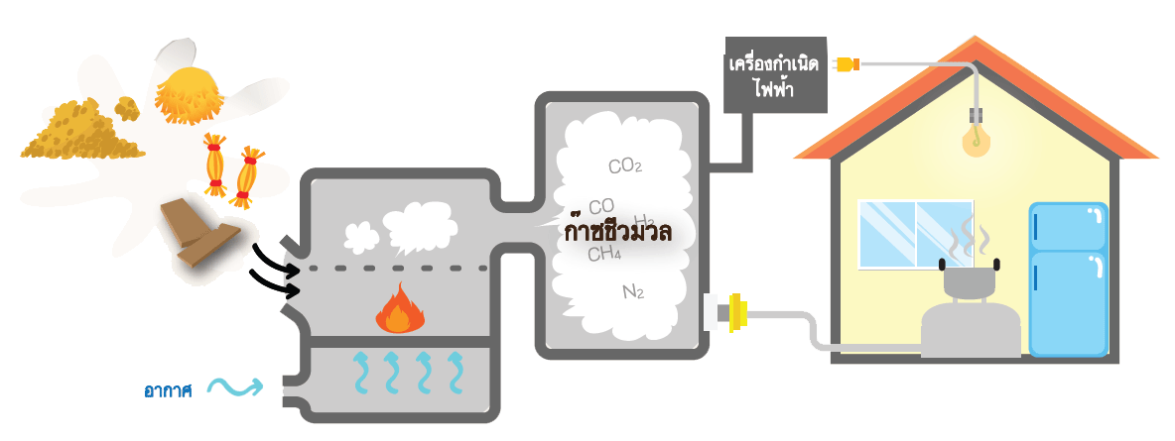
 ก๊าซชีวมวล คืออะไร?
ชีวมวล คือ สารอินทรีย์ที่เป็นแหล่งกักเก็บพลังงานจากธรรมชาติ เช่น ต้นไม้ เศษไม้ หรือ เศษวัสดุที่เหลือใช้ทางการเกษตรหรืออุตสาหกรรม เช่น แกลบ ฟาง
ก๊าซชีวมวล คือ ก๊าซเชื้อเพลิงที่ได้จากกระบวนการแก๊สซิฟิเคชั่น ซึ่งเปลี่ยนสถานะของชีวมวลจากของแข็งกลายเป็นก๊าซโดยการเผาแบบจำกัดอากาศ

Slide 3
 องค์ประกอบของก๊าซชีวมวล
ก๊าซมี
เทน
ก๊าซคาร์บอน ไดออกไซค์
(CO₂)
2-3%
ก๊าซคาร์บอน มอนอกไซค์
(CO)
ก๊าซคาร์บอน มอนอกไซค์ (CO)
9-15%
17-22%
ก๊าซไนโตรเจน (N₂)
ก๊าซไฮ
โรเจน (H₂)
12-20%
12-20%

Slide 4
 เทคโนโลยีแก๊สซิฟิเคชั่น คืออะไร?

Slide 5
 ประโยชน์ของก๊าซชีวมวล
ประโยชน์
พลังงาน
เกษตร
กรรม
สิ่งแวดล้อม
เป็นเชื้อเพลิงผลิตกระแสไฟฟ้า
ใช้ความร้อนโดยตรง
ขี้เถ้าจากกระบวนการผลิต ใช้เป็นปุ๋ย
ใช้ประโยชน์จากของเหลือใช้ทางการเกษตรอย่างคุ้มค่า

Slide 6
 เทคโนโลยีการผลิตก๊าซชีวมวล

Slide 7
 เหตุการณ์ความไม่ปลอดภัยในการผลิตและ การใช้ก๊าซชีวมวล

Slide 8
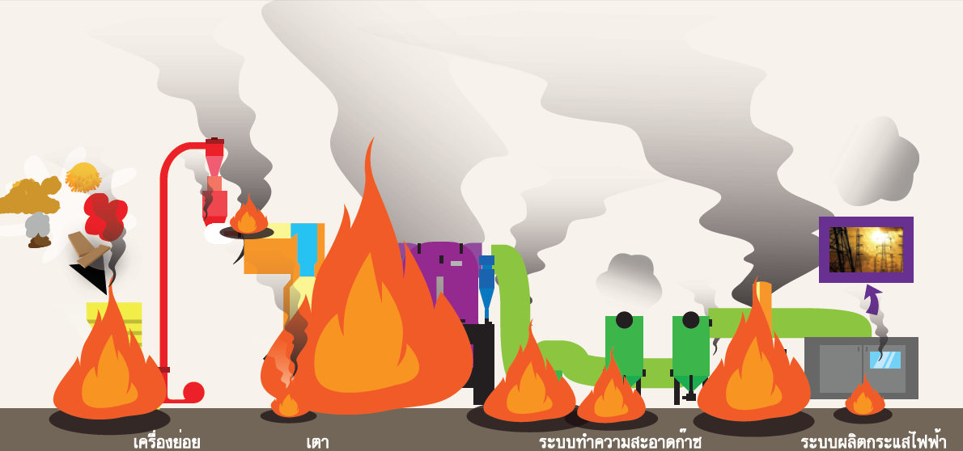
กรณีตัวอย่างอุบัติเหตุการระเบิดและอัคคีภัย
เหตุการณ์ เกิดการระเบิดในพื้นที่โรงไฟฟ้าชีวมวล ของโรงงานแห่งหนึ่งในประเทศเยอรมัน จากการระเบิดทำให้เกิดเพลิงไหม้ในบริเวณโรงงาน
สาเหตุ อยู่ในขั้นตอนการสอบสวน

Slide 9
 วิธีป้องกันและแก้ไข
การออกแบบและติดตั้ง
ต้องมีการออกแบบและการเลือกสถานที่ติดตั้งระบบ โดยผู้ที่มีประสบการณ์
อากาศถ่ายเทได้สะดวก
ป้องกันไม่ให้เกิดประกายไฟใกล้เตาเผา ห้ามแม้แต่การสูบบุหรี่
ติดตั้งฉนวนกั้นเสียงในห้องเครื่องยนต์
ติดตั้งอุปกรณ์ตรวจวัดก๊าซและระบบระบายอากาศ
ติดตั้งระบบตรวจจับเพลิงไหม้และระบบดับเพลิง
มีการติดตั้งอุปกรณ์ความปลอดภัยในตำแหน่งสำคัญเพื่อเป็นการควบคุมตรวจเช็คและเตือนภัย

Slide 10
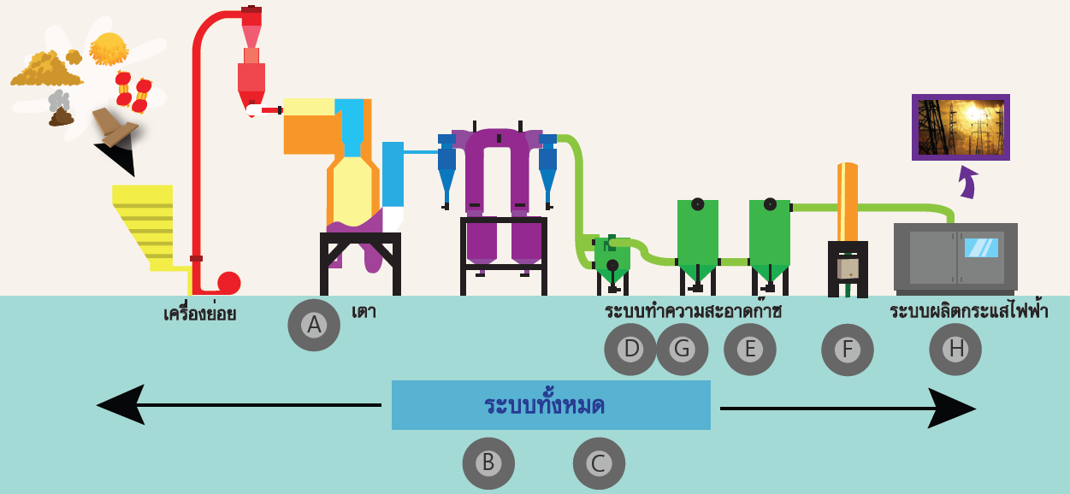
อุปกรณ์เพื่อความปลอดภัย

Slide 11
 อุปกรณ์เพื่อความปลอดภัย

Slide 12
กรณีตัวอย่างอุบัติเหตุ
เหตุการณ์ เหตุเกิดที่โรงงานผลิตก๊าซชีวมวลแห่งหนึ่งใน จ.ตรัง มีคนงานผู้รับเหมา 2 คน เป็นลม หมดสติ ระหว่างขึ้นไปแก้ไขการติดขัดของเชื้อเพลิง บริเวณช่องเติมเชื้อเพลิงของเตาเผา เมื่อเจ้าหน้าที่และวิศวกรควบคุมงานเดินมาเห็นเหตุการณ์ จึงได้ขึ้นไปช่วยเหลือและเป็นลมหมดสติ ตามไปด้วยทั้งคู่ เหตุการณ์ครั้งนี้ทำให้มีผู้เสียชีวิต 2 คน และบาดเจ็บ 2 คน
สาเหตุ เนื่องจากเกิดการติดขัดบริเวณช่องเติมเชื้อเพลิงทำให้เกิดการรั่วไหลของก๊าซชีวมวล เมื่อผู้ ปฏิบัติงานสูดก๊าซเชื้อมวลเข้าไป ซึ่งเป็นก๊าซที่ทำให้ร่างกายขาดออกซิเจน ทำให้หมดสติและเสีย ชีวิต อีกทั้งยังทำการซ่อมบำรุงอุปกรณ์ด้วยความรู้เท่าไม่ถึงการณ์

Slide 13
วิธีป้องกันและแก้ไข
ตรวจสอบหรือซ่อมบำรุงอุปกรณ์ต่างๆ อย่างสม่ำเสมอ เพราะอุปกรณ์ต่างๆ ที่ใช้เสื่อมสภาพ ตามอายุการใช้งาน และการซ่อมแซมต้องทำโดยผู้เชี่ยวชาญเท่านั้น
เพิ่มระบบระบายอากาศเพื่อให้อากาศถ่ายเทได้สะดวก
มีอุปกรณ์ตรวจจับก๊าซรั่ว
ต้องตรวจสอบปริมาณออกซิเจน สารเคมีต่างๆ ให้อยู่ภายใต้เกณฑ์ความปลอดภัยที่
กฎหมายกำหนด
ห้ามปฏิบัติงานเพียงลำพัง ต้องมีผู้ช่วยเหลือหรือผู้เฝ้าดูตลอดเวลา
สวมอุปกรณ์ป้องกันในการปฏิบัติงาน และมีแผนการช่วยเหลือผู้หมดสติอย่างปลอดภัย

Slide 14
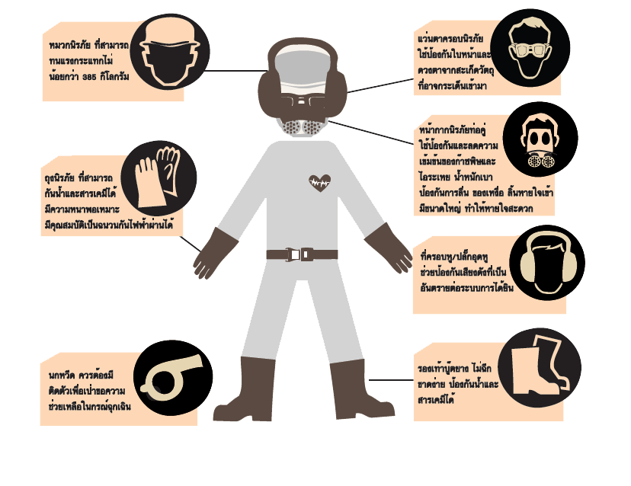
 อุปกรณ์ความปลอดภัยส่วนบุคคล

Slide 15
ป้ายเตือนความปลอดภัย

Slide 16
การปฐมพยาบาลเบื้องต้น
เมื่อก๊าซรั่วให้รีบอพยพคนงานออกจากที่นั่นให้เร็วที่สุด ไปอยู่ในที่โล่งเหนือลม และรีบแจ้งเหตุ ให้ผู้เกี่ยวข้องทราบทันที
กรณีหายใจเอาก๊าซพิษเข้าไป : ย้ายผู้ป่วยออกสู่บริเวณที่มีอากาศบริสุทธิ์ ถ้าหยุดหายใจให้ช่วย ผายปอด ถ้าหายใจลำบากให้ออกซิเจนช่วยและนำไปพบแพทย์ทันที
กรณีสารเคมีสัมผัสถูกผิวหนัง : ล้างผิวหนังโดยให้น้ำไหลผ่านอย่างน้อย 15 นาที พร้อมถอด เสื้อผ้าและรองเท้าที่ปนเปื้อนสารเคมีออกและไปพบแพทย์ทันที ซักทำความสะอาดเสื้อผ้าที่ปน เปื้อนให้สะอาดก่อนนำกลับมาใช้ใหม่
กรณีก๊าซพิษหรือสารเคมีเข้าตา : ล้างตาโดยให้น้ำไหลผ่านอย่างน้อย 15 นาที กระพริบตาถี่ๆ อย่าล้างให้น้ำล้างตาผ่านหน้า ถ้ายังมีอาการระคายเคืองอยู่ให้ล้างซ้ำอีก 15 นาที

Slide 17
การปฐมพยาบาลเบื้องต้น

